Slide 1



Space Invader
Par Paul BUNEL
Projet CMI – HLSE205
2018 / 2019

Slide 2

Plan
I – Principe du jeu
II – Contenu
III – Organisation du projet

Slide 3
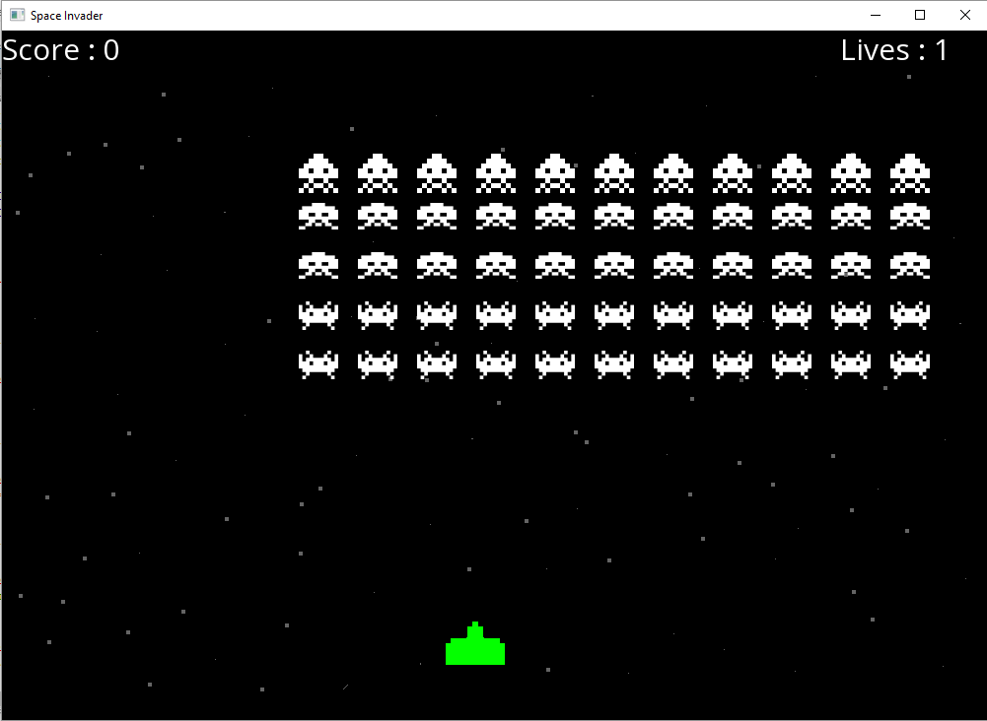
I – Principe du jeu

Slide 4

Règles du jeu
Des aliens descendent du haut de l’écran
Chaque alien tué rapporte un certain nombre de point
Les alien tirent au bout d’un temps aléatoire, si le joueur se fait toucher il perd une des ses 3 vies
Le joueur perd la partie lorsqu’il perd ses 3 vies ou si un alien atteint le bas de l’écran
= 10 points
= 20 points
= 40 points

Slide 5
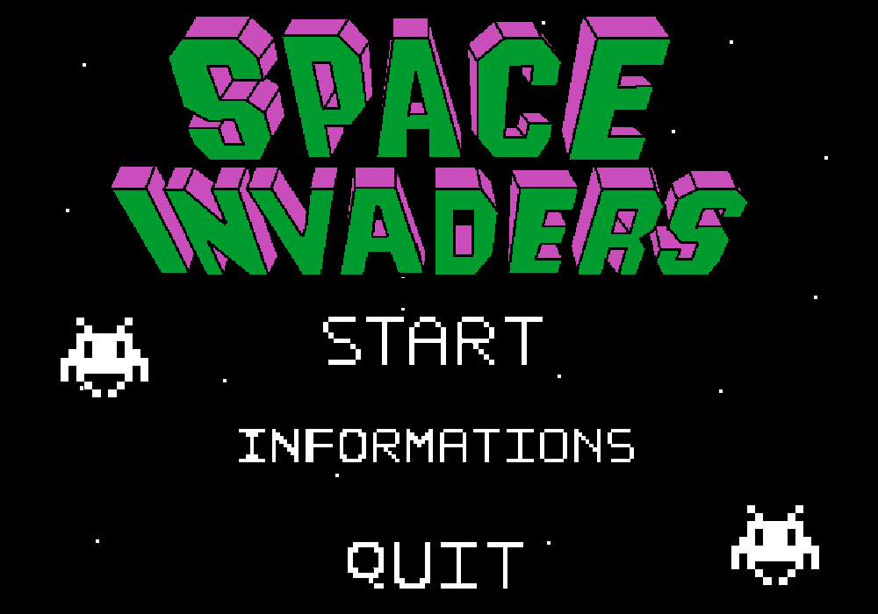
II - Contenu

Slide 6

Comment lancer le jeu ?

Slide 7
Ici démonstration du jeu

Slide 8


III – Organisation du projet

Slide 9




3 classes : Vaisseau, Projectile, Invader

Slide 10
Problèmes rencontrés
Gestion de l’inclusion mutuelle des classes
Exportation du projet sous forme d’exécutable

Slide 11
Conclusion
Améliorations
Objets bonus
Boss
Obstacles…
Conclusion
Respect du cahier des charges
Apprentissage personnel : POO et SFML

